Slide 1
21.3 Eerste afweerlinie 1
Allereerst moet een ziekteverwekker het lichaamsoppervlak passeren. Dit is het dekweefsel dat zowel de buitenkant van je lichaam (huid) als de lichaamsholten (slijmvliezen van darmkanaal, vagina en luchtwegen) bekleedt. Het dekweefsel vormt een barrière door een zekere ondoordringbaarheid, een vloeistofstroom die naar het externe milieu is gericht of stoffen die bacteriegroei tegenhouden. Veel ongewenste ziekteverwekkers worden erdoor tegengehouden. Deze eerste afweerlinie aan de buitenkant van het lichaam wordt externe niet-specifieke afweer genoemd

Slide 2
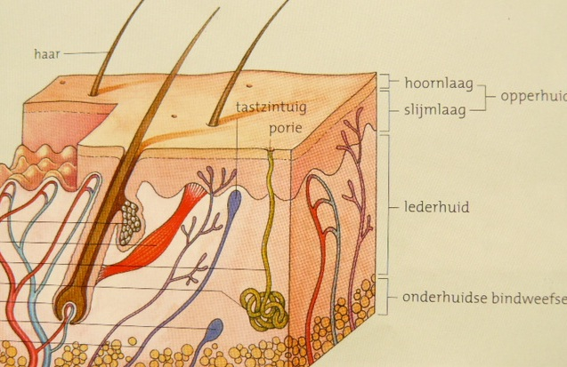
21.3 Bescherming aan de buitenkant: De huid

Slide 3
21.3 Eerste afweerlinie 2
Vakantie: diarree: ziekteverwekkende bacteriën binnen gekregen: via besmet voedsel en/of besmet drinkwater
Bacteriën nestelen zich in weefsel dikke darm
Maken daar toxische stoffen aan (eiwitten) die wateropname in de darm verstoren
Gevolg: waterige ontlasting = diarree

Slide 4
21.3 Eerste afweerlinie 3
In de mond wordt de bacterie aangevallen door het enzym lysozym dat in het speeksel zit. Lysozym is een enzym dat de celwand van de bacterie afbreekt.
Als de bacterie de mondholte overleeft, komt het in de keelholte terecht. In het dekweefsel van de keelholte liggen slijmproducerende cellen die slijm afgeven. Dit slijm bevat ook lysozym. Als de bacterie dit doorstaat en hij wordt doorgeslikt, komt hij via de slokdarm in de maag terecht.
In de maag heerst een extreem ongunstig milieu voor bacteriën. Ten eerste heerst daar een lage pH, tussen 1,5 en 2,5. Ten tweede zijn daar eiwitverterende enzymen aanwezig die het celmembraan van bacteriën beschadigen

Slide 5
21.3 Eerste afweerlinie 4
Als de bacterie ook de pH-schok en de eiwitverterende enzymen van de maag heeft weten te doorstaan, reist hij verder naar de twaalfvingerige darm, dunne darm en dikke darm. In de dikke darm komt de bacterie allerlei autochtone bacteriën van je darmflora tegen. Deze autochtone bacteriën leven in de dikke darm en helpen onder andere met de vertering van cellulose. De autochtone bacteriën scheiden stoffen uit om de vreemde bacterie te bestrijden. Als de vreemde bacterie dan toch terechtkomt in het dikke darmweefsel, moet deze 'supersterk' zijn geweest. Sommige bacteriën kunnen zich inkapselen tot een spore. Op deze manier overleven ze ongunstige milieus.

Slide 6
Voedselvergiftiging, bacteriën en virussen
https://www.youtube.com/watch?v=Pm5J-Us_rvI 1.14 Voedselvergiftiging
https://www.youtube.com/watch?v=TiMeTQKKQkI Bacteriën en virussen 1.28

Slide 7
Tweede afweerlinie 1
Een ziekteverwekker die door de eerste afweerlinie heen gebroken is, wordt aangepakt door de tweede afweerlinie. De tweede afweerlinie bestaat uit acties van bepaalde witte bloedcellen (macrofagen, granulocyten en 'natural killer'-cellen). Het zijn fagocyten die ofwel de ziekteverwekkers zelf ofwel aangetaste lichaamscellen opruimen door ze op te eten ('fagocyteren'). Verder zijn er eiwitten in het bloedplasma en weefselvocht bij betrokken (complementeiwitten en interferonen). Ontstekingsreacties en koorts helpen bij het bestrijden van de ziekteverwekkers. Ook deze afweer is niet-specifiek. Je noemt het de interne niet-specifieke afweer

Slide 8
21.4. De tweede afweerlinie 2
Ondanks de barrières van de eerste afweerlinie lukt het toch veel ziekteverwekkers om je lichaam binnen te komen. Dit kan bijvoorbeeld gebeuren via een wondje in de huid of via de slijmvliezen van het ademhalingsstelsel. Zodra een ziekteverwekkend micro-organisme je lichaam is binnengedrongen, spreken we van een besmetting. Als de ziekteverwekker de kans krijgt om zich te vermenigvuldigen in het lichaam, ontstaat er een infectie. De tijd vanaf de besmetting tot het optreden van de eerste ziekteverschijnselen heet incubatietijd.

Slide 9
21.4. De tweede afweerlinie 3
Bij een besmetting zorgen witte bloedcellen, de leukocyten, voor de verdediging. Je hebt ongeveer 5000 - 10.000 leukocyten per mm³ bloed.
Er zijn verschillende typen leukocyten die door vorm en functie van elkaar verschillen:
lymfocyten (27%);
monocyten (4%); wanneer monocyten vanuit het bloed in de weefsels terechtkomen, veranderen ze van vorm en worden ze macrofagen genoemd. Zo heb je bijvoorbeeld levermacrofagen (Kupffercellen) en huidmacrofagen (cellen van Langerhans);
granulocyten (64%);
'natural killer' cellen (4%);
mestcellen (1%).

Slide 10
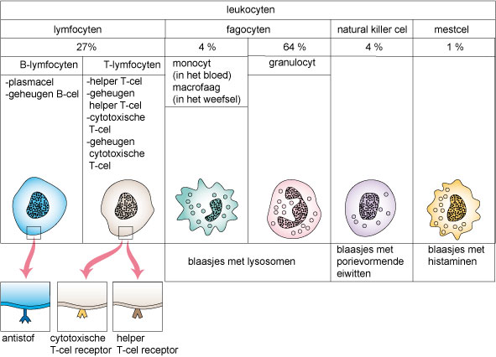
21.4. De tweede afweerlinie 4
Bij de tweede afweerlinie spelen de granulocyten, de monocyten (en macrofagen) en de 'natural killer' cellen een belangrijke rol. De lymfocyten regelen de specifieke afweer (derde afweerlinie)

Slide 11
21.4.1. Fagocyten en natural killer cellen
Granulocyten en monocyten kunnen amoeboïde bewegingen maken en van vorm veranderen. Hierdoor kunnen ze het bloedvat verlaten op de geïnfecteerde plek. Monocyten worden daar macrofagen. De aanwezige bacteriën worden door granulocyten en macrofagen 'opgegeten' (fagocytose). Deze witte bloedcellen worden daarom ook wel fagocyten genoemd. Bij de fagocytose gaan de granulocyten meestal kapot. Macrofagen blijven echter ongedeerd (macrofaag betekent letterlijk 'veelvraat') en kunnen meerdere keren fagocyteren. Virussen kunnen ook worden opgegeten indien ze in het bloed zitten of tussen de weefsels.
Bekijk de animatie op Bioplek (klik hier voor de iPad)
http://www.schooltv.nl/video/fagocyten-de-hapgrage-monsters-van-het-immuunsysteem/ 1 min. 26

Slide 12
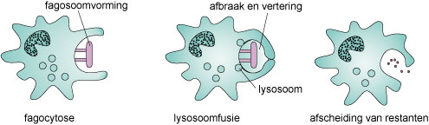
Fagocytose door een macrofaag

Slide 13
Virussen: wat daarmee te doen?
Bij een infectie met een virus, bijvoorbeeld een griepvirus, hebben de fagocyten een probleem. Virussen gaan namelijk in de lichaamscellen zitten en vermenigvuldigen zich daar. Gewone fagocyten kunnen lichaamscellen niet 'opeten'. Er zijn gelukkig speciale witte bloedcellen, de natural killer cellen, die geïnfecteerde lichaamscellen op een andere manier aanvallen. Als een virus een lichaamscel binnendringt, laat hij viruseiwitten achter aan de buitenkant van de celmembraan. Natural killer cellen kunnen deze lichaamsvreemde eiwitten opsporen en vallen daarna de cel aan. Ze maken contact met het andere celmembraan en scheiden membraandoorborende stoffen en agressieve enzymen af. De met virussen besmette cel raakt ‘lek’ en de enzymen dringen binnen. Deze enzymen maken de cel van binnen kapot. De cel gaat dood, waardoor de virussen zich niet meer kunnen vermenigvuldigen. Naturel killer cellen kunnen ook andere lichaamscellen die afwijkend zijn (bijvoorbeeld tumorcellen) op deze manier vernietigen.

Slide 14
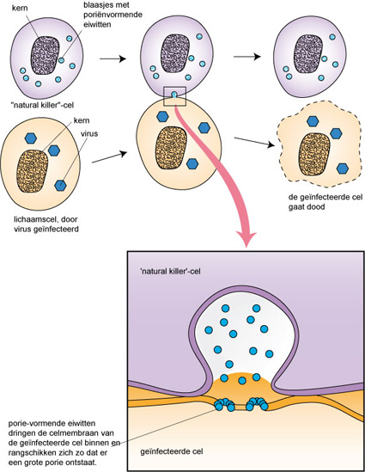
Natural killer-cellen schematisch
Natural killer-cellen in actie: 1 x klikken

Slide 15
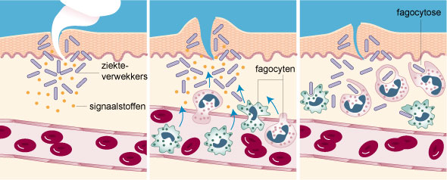
21.4.2. Ontsteking en koorts 1
Stel dat een nagel van de kat in je huid blijft steken. Er ontstaat een wondje waardoor bacteriën binnendringen. Deze moeten opgeruimd worden

Slide 16
21.4.2. Ontsteking en koorts 2
De eerste opruimers zijn granulocyten en monocyten (of macrofagen). Deze witte bloedcellen worden gelokt door signaalmoleculen die de beschadigde cellen van de huid afgeven. Dit verschijnsel heet chemotaxis.
De beschadigde huidcellen geven naast de genoemde signaalmoleculen ook bloedvatverwijdende moleculen, zoals het weefselhormoon histamine af. De bloedvaten verwijden zich en de doorbloeding van de beschadigde plek neemt toe. Hierdoor wordt je huid op de geprikte plek rood en zwelt hij op.
Het mechanisme van chemotaxis en bloedvatverwijding samen noem je een ontstekingsreactie

Slide 17
21.4.2. Ontsteking en koorts 2
Als gevolg van een infectie kun je koorts krijgen.
Koorts is een normaal verschijnsel.
Koorts ontstaat doordat de 'thermostaat' in de hersenstam, die normaal op een lichaamstemperatuur van 37°C ingesteld staat, verhoogd wordt naar 38 - 39°C.
De verhoging wordt voornamelijk veroorzaakt door eiwitten die afkomstig zijn van beschadigde macrofagen.
Koorts helpt je lichaam in het gevecht tegen de binnendringers. Bij een hogere lichaamstemperatuur verloopt de fagocytose van bacteriën sneller.
Ook wordt de interferonproductie door cellen, die met virussen zijn geïnfecteerd, hoger.
Interferon: een bepaald eiwit dat de nog gezonde buurcellen tegen een virus beschermt.

